Slide 1
INFORMATIKA VA AXBOROT TEXNOLOGIYALARI
8-sinf
AMALIY ISH
MAVZU: MOODLE PLATFORMASIDA TA’LIM OLISH

Slide 2
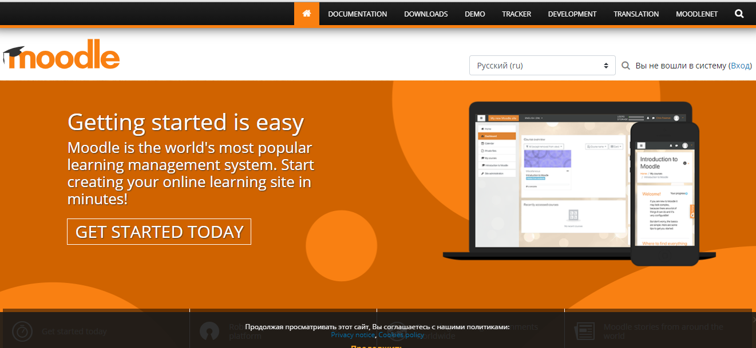
Moodle platformasi orqali ta’lim olish

Slide 3
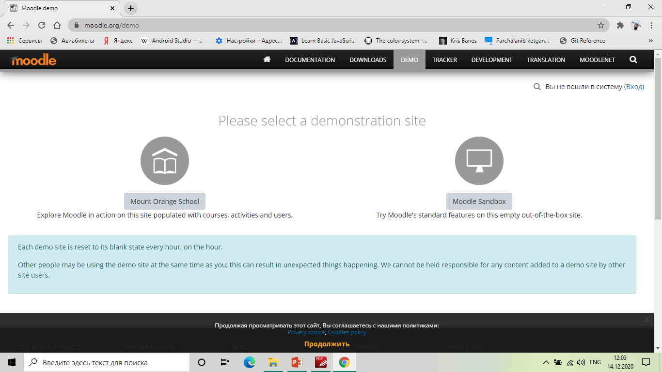
Moodle platformasi ko’rinishi
Moodle platformasi orqali ta’lim olish

Slide 4
Moodle platformasi ko’rinishi
Moodle platformasi orqali ta’lim olish

Slide 5
Moodle platformasi ko’rinishi
Moodle platformasi orqali ta’lim olish

Slide 6
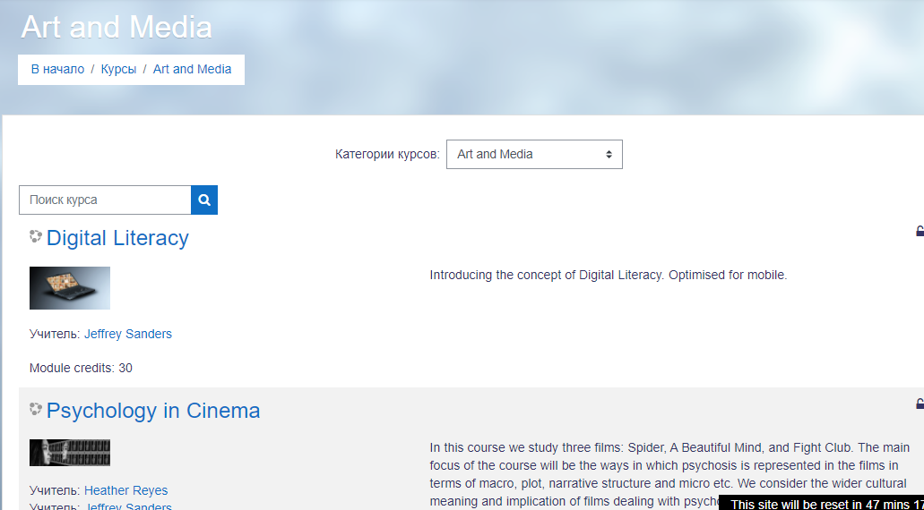
Moodle platformasi ko’rinishi
Moodle platformasi orqali ta’lim olish
Yoki

Slide 7
Moodle platformasi orqali ta’lim olish

Slide 8
Moodle platformasi orqali ta’lim olish

Slide 9
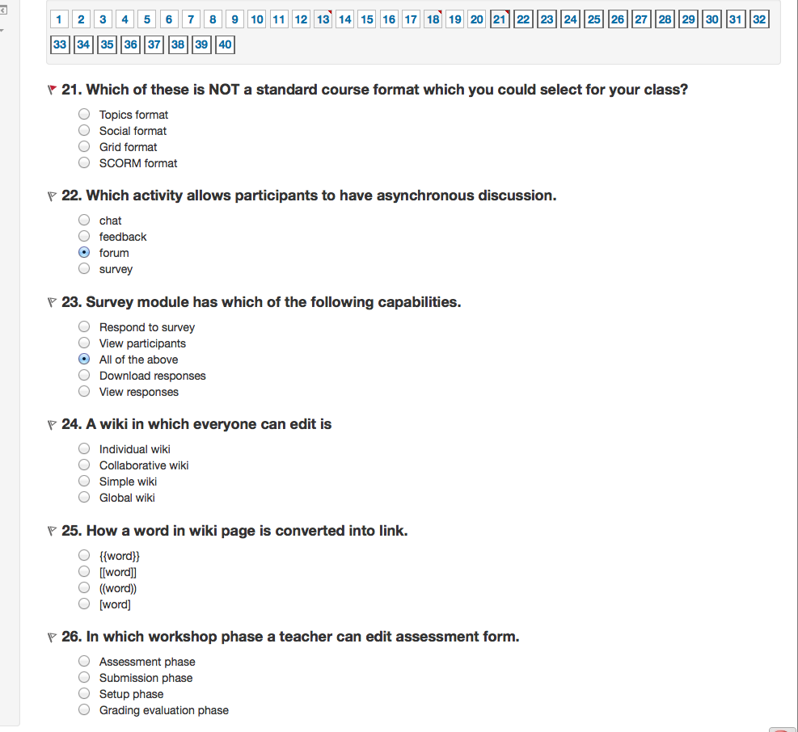
Moodle platformasi orqali ta’lim olish

Slide 10
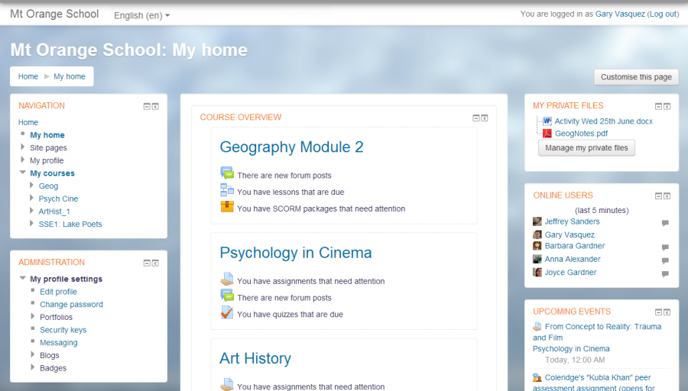
AMALIY TOPSHIRIQLAR
1. Moodlening rasmiy manzili orqali DEMO versiyasini ishga tushiring (40 minut ishlaydi). Yoki ta’lim muassasangiz server kompyuteriga o‘rnatilgan Moodle platormasini ishga tushiring.

Slide 11
AMALIY TOPSHIRIQLAR
2. O‘zingizga yoqqan ixtiyoriy kursni tanlang. Daftaringizga kurs tarkibiga kirgan modullar nomini qayd eting.

Slide 12
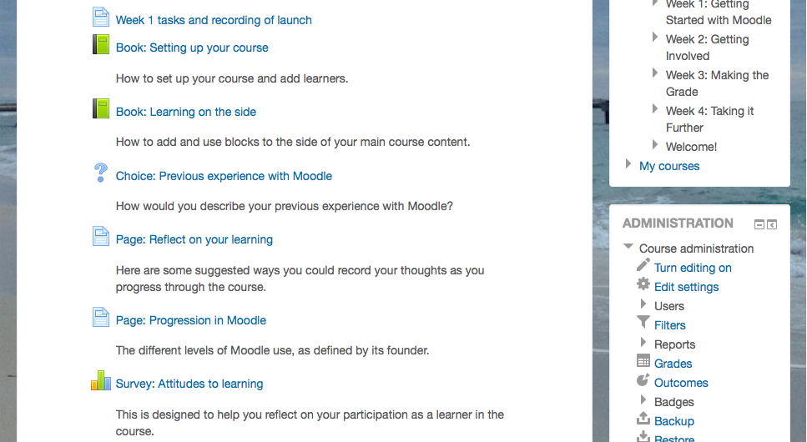
AMALIY TOPSHIRIQLAR
3. Har bir modulda berilgan o‘quv materiallari, amaliy topshiriqlar va nazorat testlari bilan tanishib chiqing.

Slide 13
AMALIY TOPSHIRIQLAR
4. Har bir modulda berilgan kurs elementlari (masalan, nazariy material, video, audio va h. k.) nomini yozib chiqing.

Slide 14
AMALIY TOPSHIRIQLAR
5. Kurs bo‘yicha berilgan amaliy topshiriq va testlarni bajarib ko‘ring.

